Slide 1
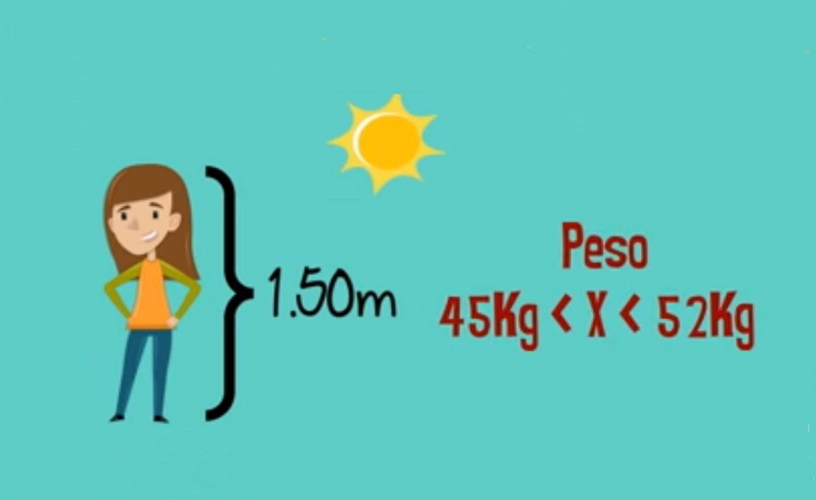
-
USAMOS INTERVALOS CUANDO
QUIERES SABER TU PESO DE ACUERDO AL TAMAÑO

Slide 2
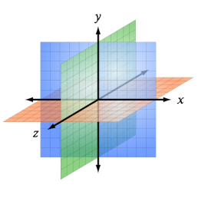
MATEMÁTICA BÁSICA I
-INTERVALOS: OPERACIONES CON INTERVALOS
Semana 02 - Sesión 01

Slide 3
LOGRO DE LA SESIÓN
Al finalizar la sesión de aprendizaje, el estudiante resuelve ejercicios de manera autónoma utilizando las operaciones con intervalos.

Slide 4
INTERVALOS
DEFINICIÓN:
Los intervalos son conjuntos de números reales que cumplen una cierta condición. La condición viene impuesta por los límites del intervalo⁽¹⁾.
(1) https://bibliotecavirtualmatematicasunicaes.files.wordpress.com/2011/11/mat-10u4.pdf

Slide 5
CLASIFICACIÓN DE INTERVALOS
Representación gráfica
Ejemplo
Desigualdad
Notación
Intervalo Cerrado
•
•
x ∈
x ∈
[ a ; b
]
⎥
⎥
[ 3 ; 8
]
a
≤
x
≤
b
a
b
Incluye los límites.
Intervalo Abierto
<
<
x ∈
[
x ∈
[
a
x
b
]a ; b
⎥
⎥
]3 ; 8
a
b
NO incluye los límites.
Intervalo Semiabierto o Semicerrado
<
≤
x ∈
•
x ∈
]a ; b
]3 ; 8
a
x
b
]
⎥
]
a
⎥
b
Abierto por la izquierda. No incluye el 3.
Intervalo Semiabierto o Semicerrado
x ∈
•
[a ; b[
x ∈
a
≤
x
<
b
⎥
⎥
[3 ; 8[
a
b
Abierto por la derecha. No incluye el 8.

Slide 6
CLASIFICACIÓN DE INTERVALOS
Representación gráfica
Desigualdad
Notación
Ejemplo
Semirrecta cerrada
•
x ∈
[ 4 ; ∞[
x ∈
[
a ; ∞[
⎥
Todos los mayores que 4, incluyendo el 4.
a
Semirrecta cerrada
x ∈
x ∈
]
]- ∞ ; a]
•
]-∞ ; 4
⎥
Todos los menores que 4, incluyendo el 4.
a
Semirrecta abierta
x ∈
]4 ; ∞
x∈ ]
a ; ∞[
[
⎥
Todos los mayores que 4. NO incluye el 4.
a
Semirrecta abierta
x ∈
x ∈
]- ∞ ; a[
]-∞ ; 4[
⎥
Todos los menores que 4, NO incluye el 4.
a

Slide 7
OPERACIONES CON INTERVALOS
UNIÓN DE INTERVALOS
$A∪B$ Unión de A con B. Contiene todos los elementos de A más todos los elementos de B.
$$A∪B=\{x∈ℝ / x ε A ó x ε B\}$$
Ejemplo:
A=[-4;2[ y B=[-3;3[. Calcular $A∪B$
$$A∪B$$
-4
-3
2
3
$$A∪B=[−4;3[$$

Slide 8
OPERACIONES CON INTERVALOS
INTERSECCIÓN DE INTERVALOS
$A∩B$ Intersección de A con B. Contiene todos los elementos que son comunes a A y a B.
$$A∩B=\{x∈R / x ε A y x ε B\}$$
Ejemplo:
A=[-4;2[ y B=[-3;3[. Calcular $A∩B$
$$A∩B$$
-4
-3
2
3
$$A∩B=[−3;2[$$

Slide 9
OPERACIONES CON INTERVALOS
DIFERENCIA DE INTERVALOS
$A−B$ Diferencia A menos B. Contiene todos los elementos que están en A, pero que no se encuentran en B.
$$A−B=\{x∈ℝ / x ε A y x ∉B\}$$
Ejemplo:
A=[-4;2[ y B=[-3;3[. Calcular $A−B$
$$A−B$$
-4
-3
2
3
$$A−B=[−4;−3[$$
Nota: $A−B≠B−A$

Slide 10
OPERACIONES CON INTERVALOS
COMPLEMENTO DE INTERVALOS
$A´$ Complemento de A. Contiene todos los elementos que no se encuentran en A. También puede definirse como $ℝ$-A.
$$A′=\{x∈ℝ / x ∉A\}$$
Ejemplo:
A=[-4;2[ Calcular $A′$
$$A′$$
$$A′$$
-4
2
$$A∩B = ]−∞;−4[ ∪ [2;+∞[$$

Slide 11
OPERACIONES CON INTERVALOS
DIFERENCIA SIMÉTRICA
$AB$ A diferencia simétrica de B. Contiene todos los elementos que pertenecen a A-B o B-A.
$$A∆B=\{x∈ℝ / x∈A−B ˅ x∈A−B\}$$
Ejemplo:
A=[-4;2[ y B=[-3;3[. Calcular $A∆B$
$$A∆B$$
$$A∆B$$
-4
-3
2
3
$$A∆B=[−4;−3[ ∪[2;3[$$

Slide 12
OPERACIONES CON LOS EXTREMOS DE LOS INTERVALOS
Fuente: http://guillermoquinonesdiaz.blogspot.pe/2014/05/operaciones-con-intervalos-reunion.html

Slide 13
EJERCICIOS EXPLICATIVOS
1) Expresar el siguiente conjunto en forma de intervalo, y represéntalo gráficamente. F = [-8;6[ – {0; 5}

Slide 14
EJERCICIOS EXPLICATIVOS
2) Dado los conjuntos:
A = { x $ε$ R / - 8 ≤ x <3};
B = { x $ε$ R / 5 ≤ x < 7} ;
C = { x $ε$ R / 0 < x < 6}
Realizar las siguientes operaciones:
a) b)
D=($A∪B)∩C$
E=$A∩(B△C)$

Slide 15
EJERCICIOS EXPLICATIVOS
3) Una empresa ubicada en Lima Metropolitana reportó a la Policía un robo del día de ayer. El jefe de seguridad informó lo siguiente:
“Nuestras cámaras registraron imágenes desde las 0:00 horas hasta las 6:00 horas y desde las 19:00 horas hasta las 23:00 horas, y en dicho horario no hay indicio de movimiento alguno. Asimismo, nuestro vigilante asignado trabajó desde las 8:00 horas hasta las 17:00 horas sin observar a sospechosos”.
Ayuda a la Policía a determinar el posible horario del robo.

Slide 16
EJERCICIOS EXPLICATIVOS
3) Dados los conjuntos
$$A=\{x∈ℝ; −1≤x<2\}$$
$$B=\{x∈ℝ; 1≤x<3∨x=5\}$$
$$C=\{x∈ℝ; x≤1∨x>2\}$$
Hallar:
$$A^{′}−(B^{′}△C)$$
$${\left(A∪B\right)}^{′}−(B∩C)′$$

Slide 17
EJERCICIOS EXPLICATIVOS
4) Dados los conjuntos
$$A=\{x∈ℝ; x≤0∨x>2\}$$
$$B=\{x∈ℝ; x>3∨x<1\}$$
Hallar:
$$\left(A∪B\right)$$
$$\left(A^{′}−B′\right)$$
$${\left(A∪B\right)}^{′}−(B^{′}−A′)$$

Slide 18
EJERCICIOS EXPLICATIVOS
5) Dados los conjuntos
$$A=\{x∈ℝ; −2≤x<3\}$$
$$B=\{x∈ℝ; x<1∨x≥5\}$$
Hallar:
$$A^{′}−(A−B)′$$
$${\left(A∩B\right)}^{′}−B′$$

Slide 19
¡Ahora todos a practicar!

Slide 20
RESUMEN
OPERACIONES CON INTERVALOS
Unión de intervalos
intersección de intervalos
Diferencia de intervalos
Complemento de intervalos
Diferencia simétrica de intervalos

Slide 21
EJERCICIO RETO
1. Considere los siguientes intervalos:
A = [-3, 3] ; B = ]-3, 3[ ; C = [-1, 4] ; D = ]-4, 5].
Dibujar sobre la recta real y escribir con notación de intervalo el resultado de las siguientes operaciones:
a) $A^{′}∩{\left(B−C\right)}^{′}$
b) $D△(C∩A^{′})′$

